Slide 1
Mysql, jsp를 활용한
쇼핑몰 웹사이트 제작
- CRUD기능 사용(read중심)
- Javascript 함수 사용
- session 활용한 기능 구현

Slide 2
프로젝트 개요
프로젝트명 | MySQL, JSP로 구현한 웹 쇼핑몰 사이트 제작
참여인원 | 5명
목표 | MySQL 연동을 통한 데이터 CRUD 처리 Session을 사용하여 최근 본 상품 만들기 - 협업 툴 사용 숙달
개발 환경 | Windows / macOS
사용도구 | Eclipse, Slack, DBeaver, Apache Tomcat, Object Aid, Draw io
사용기술 | JAVA, JSP, MySQL, HTML, CSS, JavaScript, UML

Slide 3












사용 프로그램 및 언어
사용 프로그램
사용 언어
웹 서버 및 DB
커뮤니케이션

Slide 4
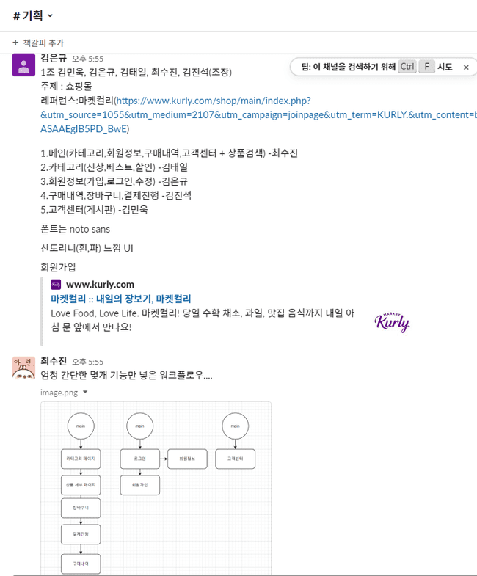
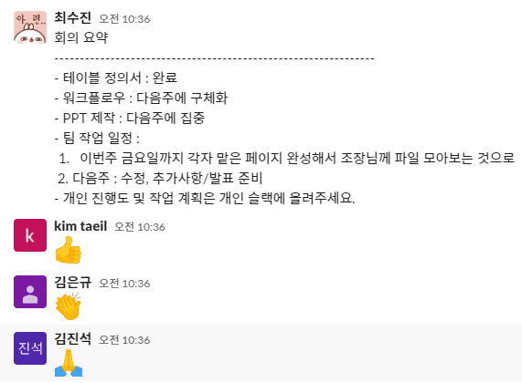
기획 및 회의

Slide 5
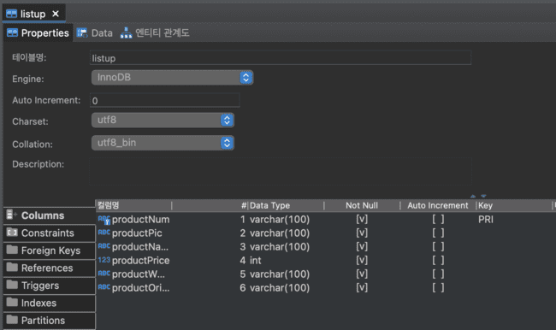
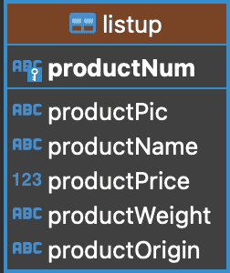
카테고리 DB
- ERD
- 상품번호가 각 상품마다 다르게 부여 되기 때문에 pk로 잡는다.

Slide 6
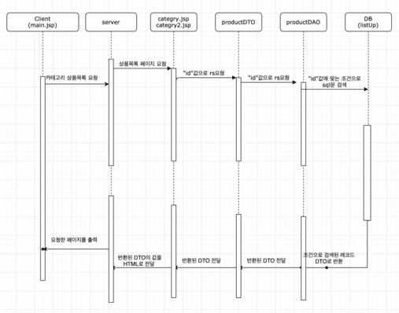
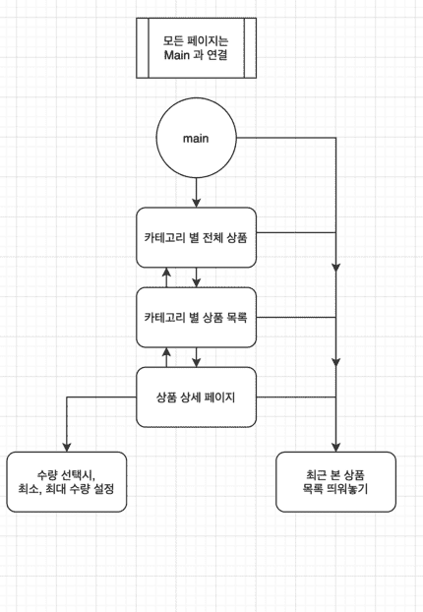
카테고리 - 흐름도
- 흐름도
- Sequence

Slide 7
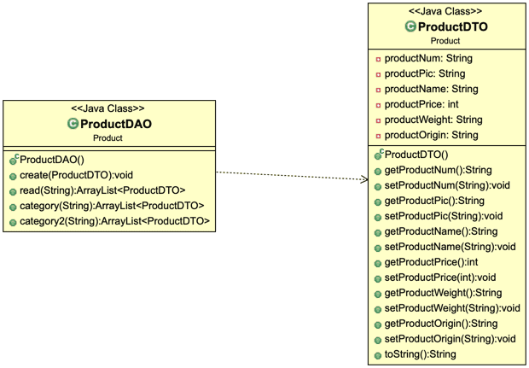
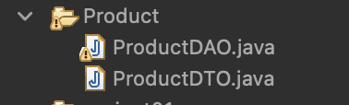



카테고리 UML , project tree
- UML
- Java
- 최근 본 상품
- 카테고리 별 상품
- 상품 상세 페이지

Slide 8
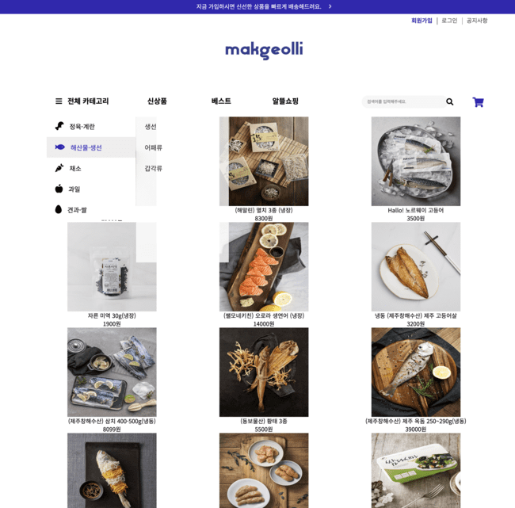
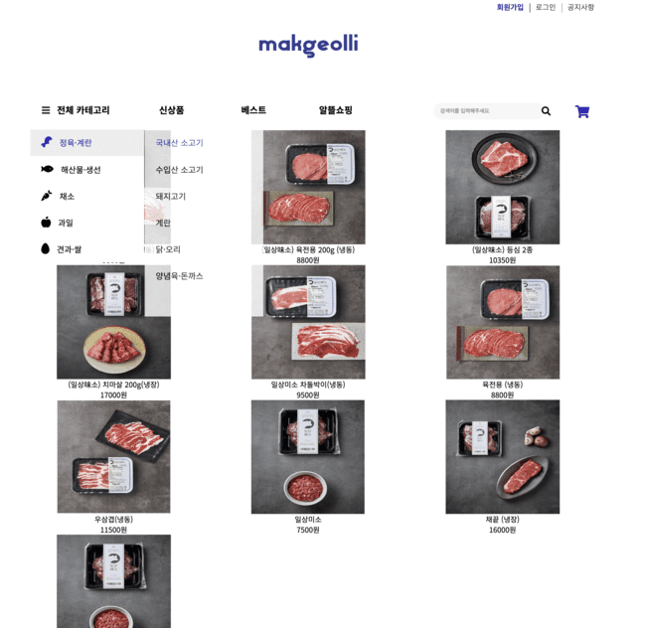
카테고리 별, 전체 상품 UI
카테고리 별 ,전체 상품

Slide 9
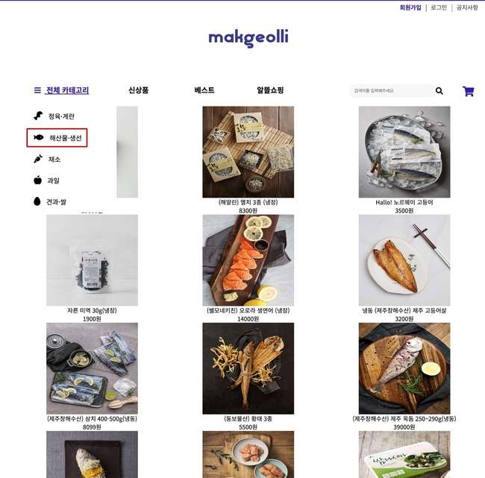
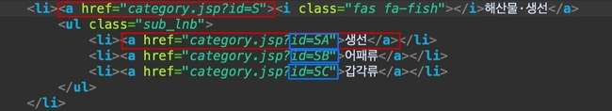
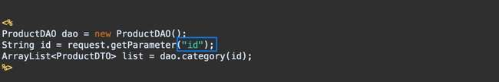
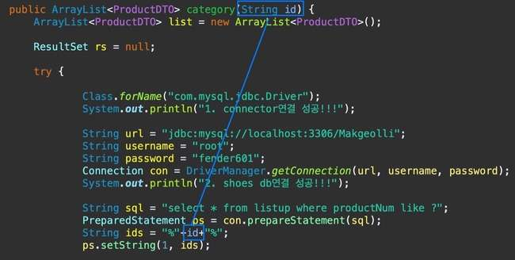
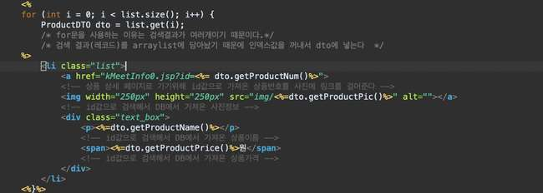
카테고리 별 전체 상품 기능구현
- header.jsp
- 페이지 마다 다른 id 값으로 a태그로 링크를 걸어 클릭하면 이동하게 한다
- category.jsp
- id값을 request로 받는다.
- category.jsp
- for문으로 리턴 받아온 값들을 출력한다
- ProductDAO
- ID값을 파라메터로 받고 sql문으로 검색한다.

Slide 10
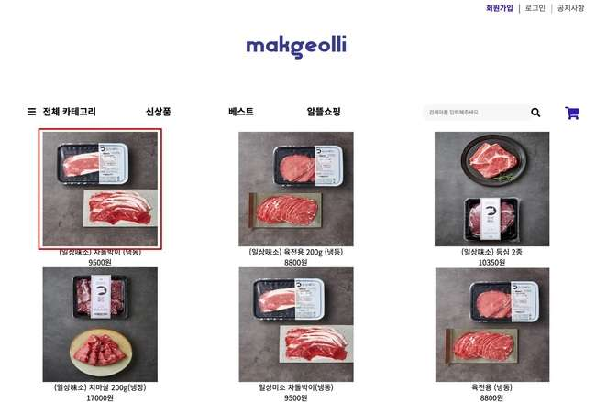
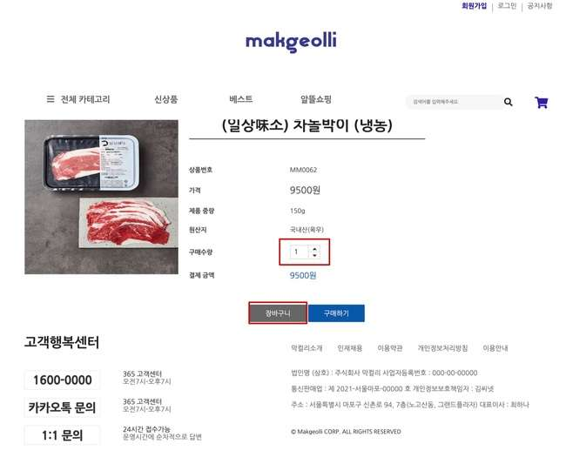
상품 상세 페이지 UI
- 기능 :
- 버튼 클릭시에 수량 변경
- 구매수량 1이하로 내릴 경우 1개 이상부터 구매 가능합니다 알림창
구매수량 9이상으로 올릴 경우 구매 갯수 제한 알림창
- 카테고리에서 상품 사진 클릭시에 상품 상세 페이지로 이동

Slide 11
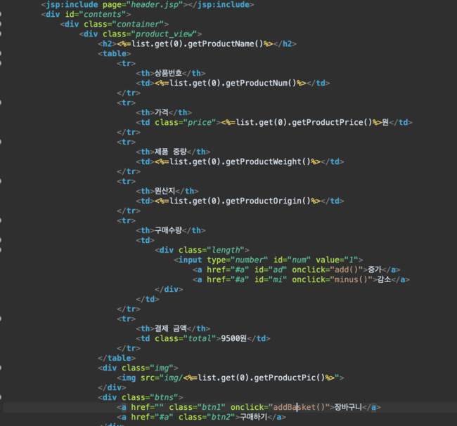
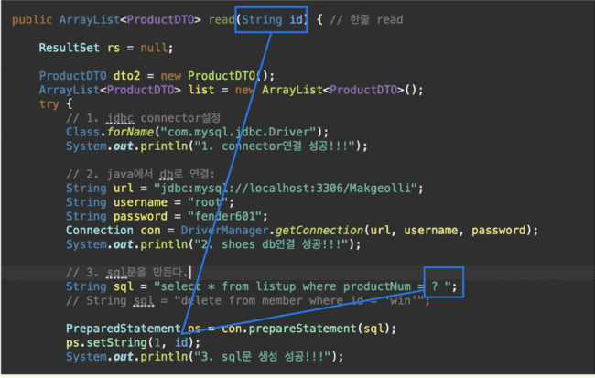
상세 페이지로 이동 기능 구현
- category.jsp에서 a태그로 걸어준 링크에서
상품번호를 id로 받는다
-검색결과를 Arraylist로 리턴 받았기 때문에,
get메서드로 첫번째 배열에 들어있는 값을 가지고 온다.
- kMeetInfo0.jsp
- 받아온 id로 메서드를 호출하여 검색한다
- ProductDAO
- 파라메터로 받은 값으로 쿼리문을 통해 검색한다

Slide 12

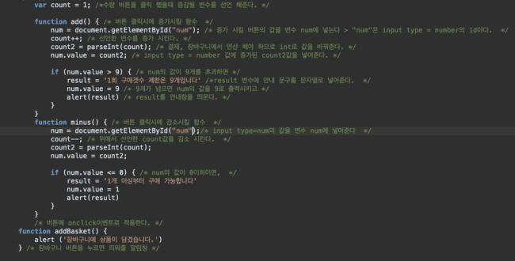
수량 조절 , 장바구니 버튼 기능
- function을 이용한 onclick이벤트 사용
- input type number의 id가 num이다.

Slide 13
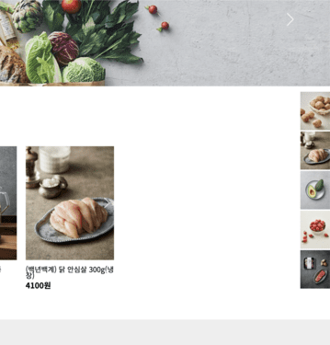
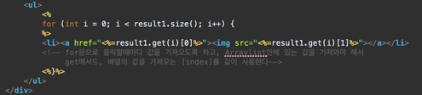
최근 본 상품 UI
- 상품을 선택하고 다른 페이지로 이동시, 총 5개까지 이전에 봤던 상품이 남음.
recent.jsp
recent를 세션으로 잡는다.
recent.jsp(<body>)
for문으로 잡힌 세션들의 값을 클라이언트에 출력한다

Slide 14
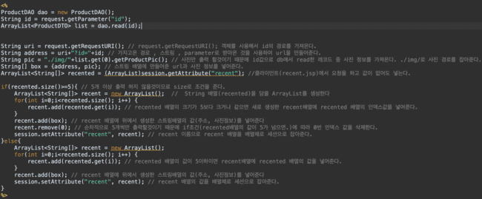
최근 본 상품 구현
제품 상세페이지(kMeetInfo0.jsp)
recented배열을 recent배열에 넣고, 세션으로 잡아준다.

